Slide 1
Ontwikkeling en implementatie van een BMS op een bestaande lithium-ijzerfosfaat batterij bank
Masterproef 2016 – 2017
Karel Van Peteghem

Slide 2
Inhoudstabel
Opdrachtomschrijving
Aanpak semester 1
Elektrisch model
Programma
Resultaten metingen
Aanpak semester 2
Planning

Slide 3
Opdrachtsomschrijving
Ontwikkeling en implementatie van een BMS

Slide 4
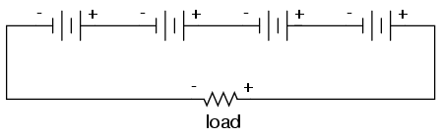
Onbalans
Probleem voor cellen in serie
Cellen zijn door fabrikant opgedeeld maar zijn nooit identiek
Kleine verschillen in zelfontlading, weerstand en temperatuur karakteristieken kunnen leiden tot onbalans
→ Op verschillende manieren ontstaat onbalans

Slide 5
Onbalans
Waarom is dit een probleem?
Bepaalde cellen laden sneller op
Andere cellen ontladen sneller
De boven- en onderlimiet wordt sneller bereikt door deze onbalans
Onbalans verlaagt hierdoor de performantie

Slide 6
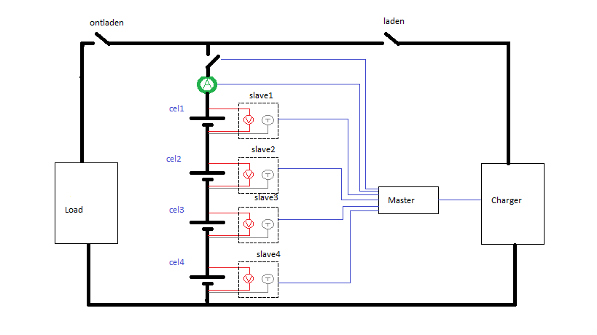
Het doel
De performantie van het de batterijbank te verhogen en levensduur verhogen
Hoe?
De SOC van de cellen gelijkhouden door ze te ballanceren

Slide 7
Balanceren
Het balanceren gebeurt aan de hand van de master die geprogrammeerd wordt met een BMS
Actief of Passief

Slide 8
Passief balanceren
Passieve balancering is aanwezig
Dit wordt meestal toegepast in de goedkopere BMS
De cel krijgt een bypass weerstand die de cellen met een te hoge SOC ontlaadt.
Dit passief balanceren gebeurt het best wanneer gebaseerd op SOC.

Slide 9
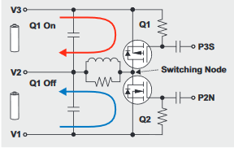
Actief balanceren
Vereist meer componenten en regeling
Energie-efficiënter omdat energie wordt overgezet van cel tot cel

Slide 10
Aanpak semester 1

Slide 11
Aanpak semester 1
Balanceren gebeurt aan de hand van SOC
Modelleren van de cel
Chemisch of elektrisch benaderen

Slide 12
Aanpak semester 1
De meest gebruikelijke manieren om SOC te schatten:
Ah-tellen
OCV aanpak
Terminal voltage aanpak
Kalman filtering
Neurale netwerken
Deze hebben voor en nadelen.

Slide 13
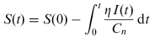
Aanpak semester 1
Ah-counting is de basis van SOC schatten
Indien de initiële SOC gekend is kan men dus de SOC op elk moment bepaald worden
→ Probleem: houdt geen rekening met andere invloeden.

Slide 14
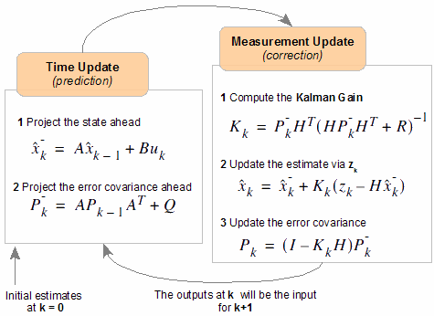
Aanpak semester 1
Kalman filtering
-Wordt veel gebruikt bij BMS
-steunt op kansrekenen
-telkens wordt er een schatting
gemaakt en deze wordt gecorrigeerd door een meting

Slide 15
Aanpak semester 1
Hieruit ontstond de Kalman-Ah techniek
Deze methode is populair bij SOC schatting
→ De “time update/prediction” zal gebeuren aan de hand van een elektrisch model
→ De “measurement update/correction” zal gebeuren aan de hand van de Ah-methode

Slide 16
Elektrisch model

Slide 17
Elektrisch model
Een BMS is hoogstafhankelijk van een goed elektrisch model.
Het model moet statisch en dynamisch gedrag goed kunnen inschatten.

Slide 18
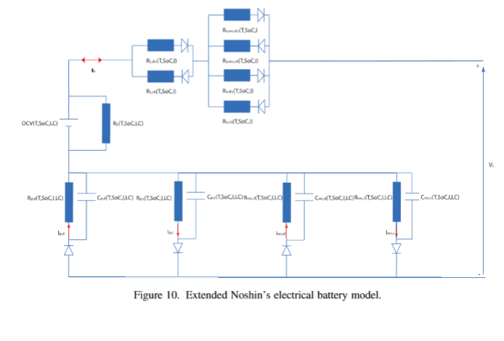
Elektrisch model
In de literatuur zijn verschillende modellen te vinden variërend van zeer eenvoudig tot zeer ingewikkeld
Uit het doctoraatsonderzoek van prof. Noshin Omar is een elektrisch model voortgevloeid

Slide 19
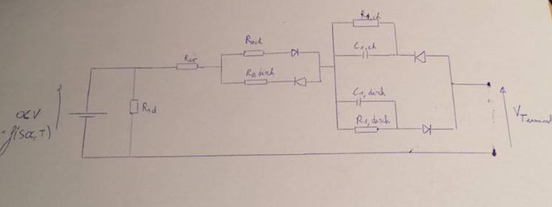
Elektrisch model
Rsd = zelfontlading
R0v = veroudering
R0, ch or disch = uitgangsweerstand bij op- of ontladen
R1,C1 → recovery effect en hysterese

Slide 20
Elektrisch model
Invloeden op het model?
-Spanning, Temperatuur , Stroom
-inwendige weerstand
-hysterese
-zelfontlading
-veroudering
-sampletijd
-eigenverbruik van elektronica -laad- en ontlaadrendement

Slide 21
Elektrisch model
Verschillen tussen deze modellen:
oplaad of ontlaadafhankelijkheid van de veroudering
Het gedrag als de belasting tegen 0 Ω bedraagt (grote stromen dus)

Slide 22
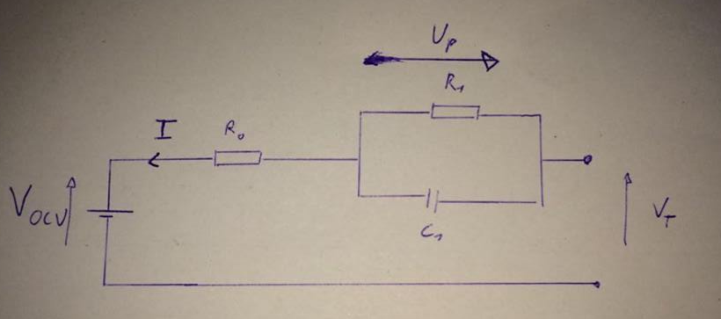
Elektrisch model
Basisschema dat gebruikt wordt voor rekenwerk.
De waarden voor de basisschema worden bepaald door parameterbepaling

Slide 23
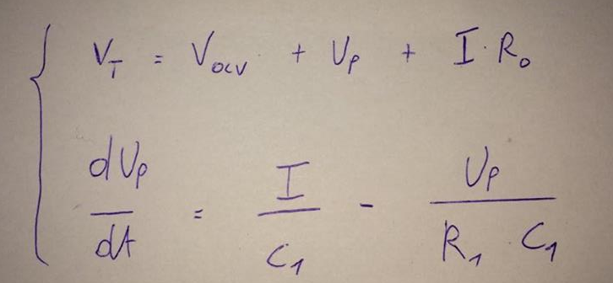
Elektrisch model
De volgende differentiaalvergelijkingen kunnen worden opgesteld

Slide 24
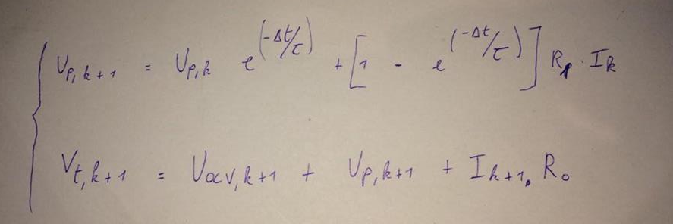
Elektrisch model
De differentiaalvergelijkingen kunnen worden omgezet naar discrete tijd

Slide 25
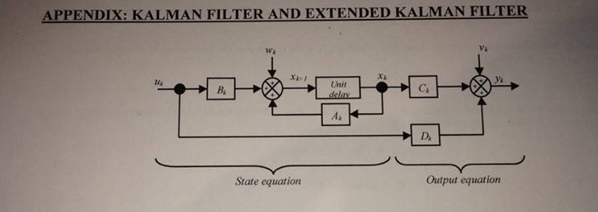

Elektrisch model
Dit is het algemene blokschema van de kalmanfilter
Met bijhorende vergelijkingen

Slide 26

Elektrisch model
Dit is het algemene blokschema van de kalmanfilter
Met bijhorende vergelijkingen
Uit de vergelijkingen van de discrete tijd kunnen de matrixen van de kalmanfilter bepaald worden

Slide 27
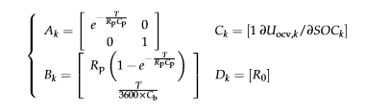
Elektrisch model
Deze matrixen kunnen gevonden worden en zullen gebruikt worden voor de kalmanfiltering

Slide 28



Elektrisch model
Matrix-berekening nodig voor kalmanfilter.
Dit principe werkt aan de hand van de extended kalman filter.
Om de waarden van covariantiematrixen Rk en Qk niet te moeten schatten wordt gebruik gemaakt van AEKF waarbij Rk en Qk bij elke recursie wordt herberekend.
Initialisatie
Time Update
Measurement update

Slide 29
Programma / BMS

Slide 30
Programma
Het programma bestaat momenteel 3 delen
Het hoofdprogramma
Parameterbepaling
Kalman filter

Slide 31
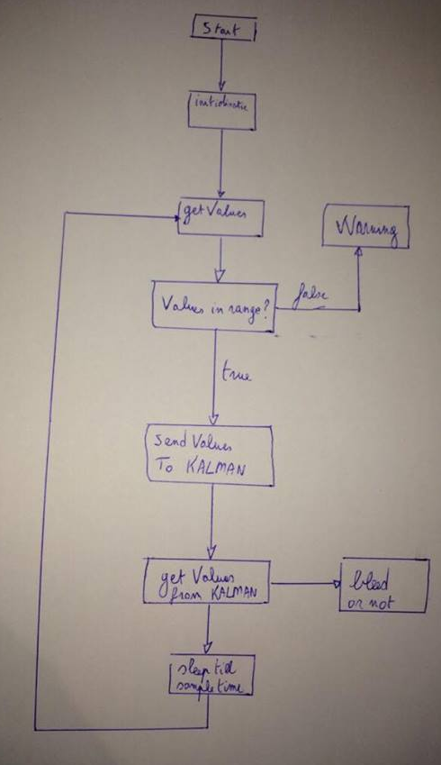
Programma
Het hoofdprogramma
Flowchart = opbouw van het hoofdprogramma
-bestaat uit een loop die warnings genereert als er fouten zijn.

Slide 32
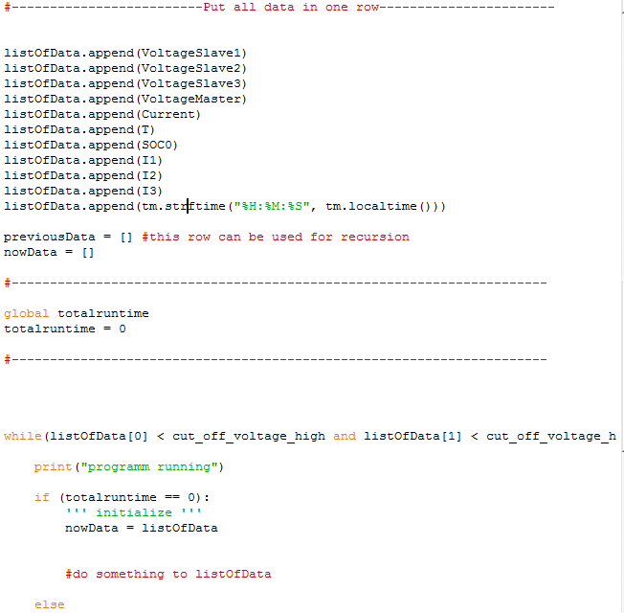
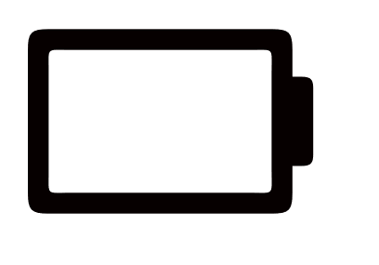
Programma
Het hoofdprogramma
-Data uit deze loop kan dan gebruikt
worden voor een online uitlezing en bij
de database

Slide 33
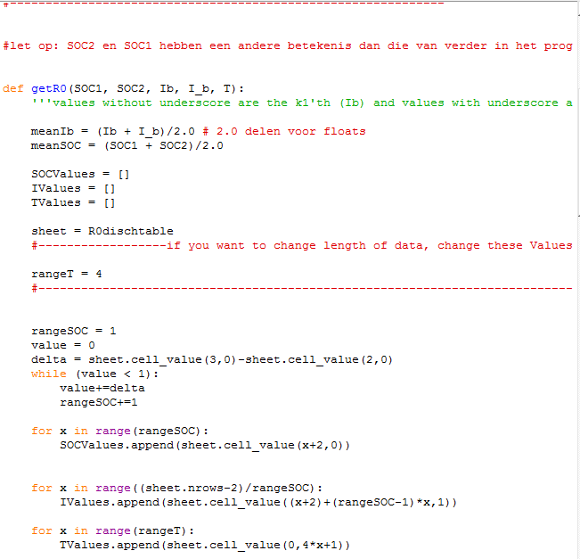
Programma
Paremeterbepaling
Dit programma zal via interpolatie uit gegevens de exacte waarden berekenen die gebruikt zullen worden voor het matrix rekenen

Slide 34
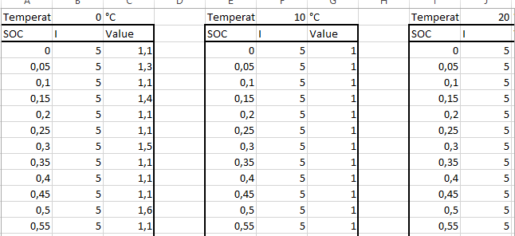
Programma
Paremeterbepaling
Bijvoorbeeld T=16°C in range ( 10 – 20 )
I = 70A in range ( 50 – 100 )
SOC = 83% in range ( 80 – 85 )
Er zijn nu 2³=8 waarden waar 4+2+1=7 keer een interpolatieberekening wordt op uitgevoerd om tot 1 eindwaarde te komen

Slide 35
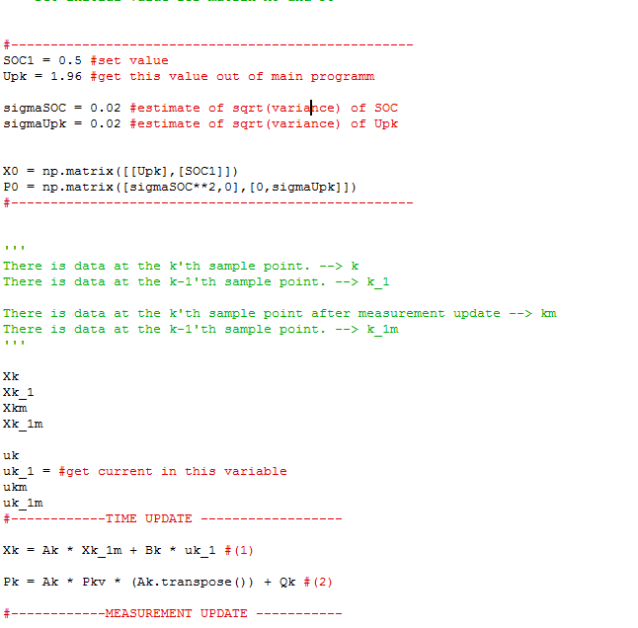
Programma
Kalman filter
In dit programma gebeuren de matrixberekeningen. Dit programma is nog niet af.
Notes:
Hieraan was ik voor de examens begonnen maar sinds na de examens was ik op reis en dan vorige week was ik ziek dus heb ik hier niet meer aan verder kunnen werken

Slide 36
Resultaten metingen

Slide 37
Resultaten en metingen
Er zijn momenteel 2 grote metingen gebeurd.(?)
Meting1: Ontladen voor telkens 20 minuten en 3uur relaxeren met een ontlaadstroom van 15A tot de cutoff spanning
Meting2: Opladen voor telkens 20 minuten en 3uur relaxeren met een ontlaadstroom van 15A tot de cutoff spanning
Notes:
(?) → Er zijn momenteel 2 metingen gebeurd. Dit is weinig als tussenresultaten maar ik moest leren werken met het systeem en python en heb een beetje gesukkeld in het begin maar nu is er een goede meetopstelling op het 2de verdiep dus normaal zouden metingen in de toekomst geen probleem meer mogen zijn.

Slide 38
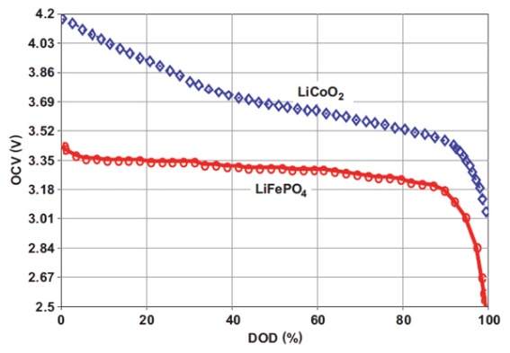
Resultaten en metingen
Aan de hand van meting 1 en meting 2 kan de OCV = f(SOC, T=20°C) curve worden opgesteld
Deze wordt in literatuur vaak benaderd door een polynomiaal. Dit zorgt ook voor rekengemak in programmatie.
Notes:
Meting 2 was in de examens gebeurd en heb ik nog niet bestudeerd maar daar begin ik mee vandaag.

Slide 39
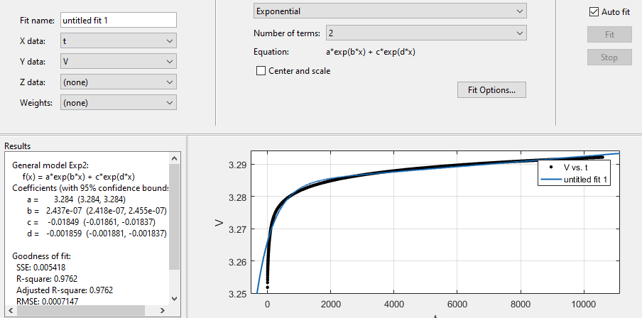
Resultaten en metingen
2 RC takken = zeer goede fit R² =0,995

Slide 40
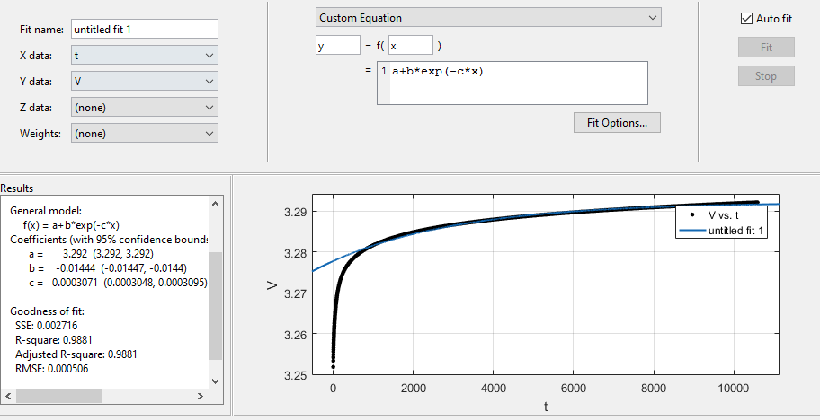
Resultaten en metingen
1 RC tak → R² =0,988

Slide 41
Resultaten en metingen
De fit met 2 RC takken is zeer goed.
De fit met 1 RC tak is ook nog goed
Welke wordt gekozen?
-In Noshin’s model en veel literatuur wordt er gekozen voor 1 RC tak
-In sommige gevallen kiest men voor 2 RC takken
In literatuur is meer informatie te vinden over 1 RC tak systemen
Uitbreiden naar een 2RC tak systeem is wel wat werk maar zeker niet onmogelijk

Slide 42
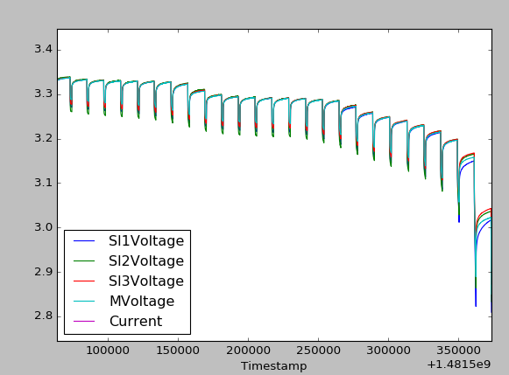
Resultaten en metingen
METING 1
Ontladen-rusten-ontladen-rusten-…

Slide 43
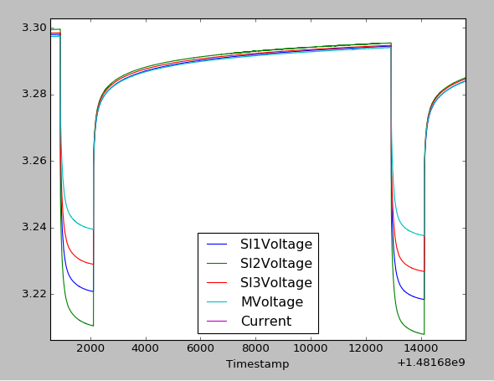
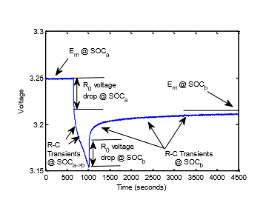
Resultaten en metingen
Test op een deel van de meting

Slide 44
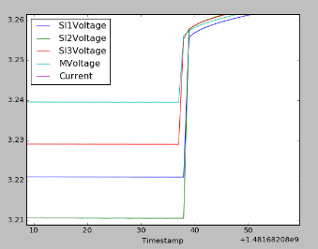
Resultaten en metingen
De inwendige weerstand R0 is hetzelfde in beide gevallen (1RC keten of 2) In dit geval 1mΩ<R0<3mΩ

Slide 45
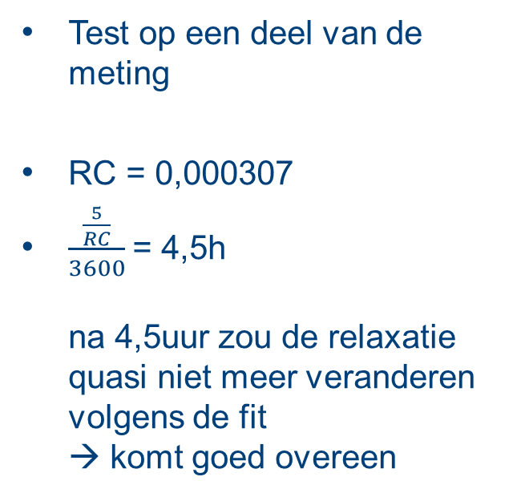
Resultaten en metingen
Test op een deel van de meting
RC = 0,000307
$\frac{\frac{5}{RC}}{3600}$= 4,5h na 4,5uur zou de relaxatie quasi niet meer veranderen volgens de fit → komt goed overeen

Slide 46
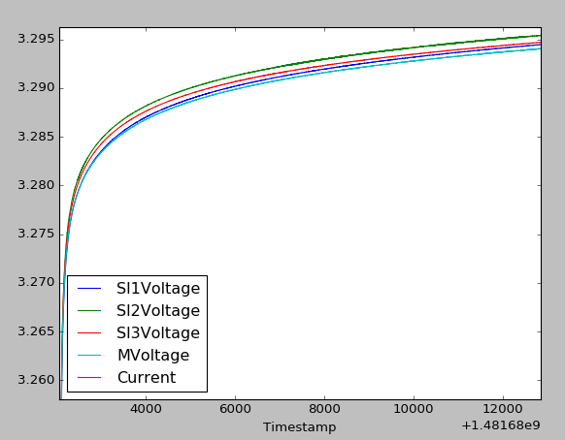
Resultaten en metingen
→ voor een voorbeeld
R0= 2mΩ
R1 =2,6mΩ
C1 =0,11F
Dit gebeurt telkens voor deelcycli en hieruit kan telkens 3 parameters bepaald worden

Slide 47
Aanpak semester 2

Slide 48
Aanpak semester 2
De metingen
-Hetzelfde stramien moet uitgevoerd worden bij verschillende belastingen en temperaturen om meer meetdata te verkrijgen. -Deze meetdata moet dan worden geanalyseerd of er effectief een noemenswaardige invloed is op het model
Te beginnen bij een ontlaad en oplaadstroom van (hoe?) 50A = C/2 Dit is de standaard discharge current van de cellen.

Slide 49
Aanpak semester 2
Het programma
-Zo snel mogelijk afwerken van Kalman filtering
-Testen SOC estimatie aan de hand van datasets

Slide 50
Aanpak semester 2
Het bleeden
-Onderzoeken vanaf welke ΔSOC tussen de cellen het interessant wordt om te bleeden
-Bij elk minuscuul klein ladingsverschil hoeft niet gebleed te worden.
→ Vanaf wanneer wordt bleeden performant?

Slide 51
Planning
Tijdsbenutting
Voorstel planning semester

Slide 52
Planning semester 2
taak | periode
Afwerken programma | Februari-Maart
Metingen uitvoeren | Februari - April
Testen programma | Maart - April
Onderzoek naar bleeden | April
Boek schrijven | April – mei

Slide 53
Bedankt voor uw aandacht

